Slide 1
Universidade Federal de Pelotas Departamento de Medicina Social Especialização em Saúde da Família Modalidade à Distância MELHORIA DA ATENÇÃO À SAÚDE DAS CRIANÇAS DE 0 A 72 MESES DA USE ACLIMAÇÃO DO MUNICÍPIO DE CASCAVEL - PR
Aluna: Francine Dadona Neves
Orientadora: Alexandra da Rosa Martins

Slide 2
Introdução
A intervenção ocorreu na UBS Aclimação, no bairro Coqueiral no município de Cascavel- PR
Cascavel possui 292.372 habitantes, está localizada no oeste do estado
Sendo o 5ª maior município do Paraná
23 UBS e 12 USF
NASF em fase de implantação

Slide 3
Introdução
A UBS Aclimação localiza-se na área urbana e o modelo de saúde é o tradicional com Estratégia dos Agentes Comunitários de Saúde (05 ACS).
Em 2012 firmou-se o convênio com a UNIPAR, se transformou em Unidade de Saúde Escola, abrange uma população de 20.000 pessoas.
Total de 34 servidores, com horário de funcionamento das 7h as 19h

Slide 4
Situação antes da Intervenção
Não havia protocolos para o atendimento da criança, cada profissional atendia como achava certo
Não havia fichas padronizadas e pouco material de apoio
Alguns profissionais não conheciam os Cadernos de Atenção Básica
Capacitação era realizada para somente alguns profissionais e de temas limitados

Slide 5
Objetivo Geral
Melhorar a Atenção à Saúde das Crianças

Slide 6
Metodologia
Utilização dos Cadernos de Atenção Básica nº 33 – Saúde da Criança e nº 17 Saúde Bucal
Prontuário clínico dos pacientes
Ficha puericultura e odontológica

Slide 7
Metodologia
Espelho de vacinas
Separação dos prontuários em arquivo específico
Contato com a coordenação local, gestores, coordenadores das escolas, conselheiros locais, população.

Slide 8
Metodologia
Aumento do número de vagas para puericultura e do número de profissionais que realizam a ação
Capacitação da equipe
Monitoramento das ações semanalmente

Slide 9
Objetivo, Metas, Indicadores e Resultados
Objetivo 1. Ampliar a cobertura da atenção à saúde da criança
Meta 1. Ampliar a cobertura da atenção à saúde de crianças entre zero e 72 meses da unidade saúde para 60%.
De 1010 crianças estimadas na área de abrangência inserimos 237 crianças

Slide 11
Objetivo, meta e indicador
Objetivo 1. Ampliar a cobertura da atenção à saúde da criança
Meta 2. Realizar a primeira consulta na primeira semana de vida para 100% das crianças cadastradas.

Slide 12
Proporção de crianças com primeira consulta na primeira semana de vida.

Slide 13
Objetivo, meta e indicador
Objetivo 1. Ampliar a cobertura da atenção à saúde da criança
Meta 3. Ampliar a cobertura de ação coletiva de exame bucal com finalidade epidemiológica para estabelecimento de prioridade de atendimento (identificação das crianças de alto risco) em 50% das crianças de 6 a 72 meses de idade da(s) creche(s) foco(s) da intervenção da área de abrangência.
Das 100 crianças cadastradas 100% participaram da ação nos quatro meses de intervenção

Slide 14
Objetivo, meta e indicador
Objetivo 1. Ampliar a cobertura da atenção à saúde da criança
Meta 4. Ampliar a cobertura de primeira consulta odontológica para 50% das crianças moradoras da área de abrangência, de 6 a 72 meses de idade.

Slide 15
Proporção de crianças de 6 a 72 meses com primeira consulta odontológica.

Slide 16
Objetivo, meta e indicador
Objetivo 1. Ampliar a cobertura da atenção à saúde da criança
Meta 5. Ampliar cobertura de primeira consulta odontológica em 60% das crianças de 6 a 72 meses da área classificados como alto risco para doenças bucais.

Slide 17
Proporção de crianças de 6 a 72 meses classificadas como alto risco com primeira consulta odontológica.

Slide 18
Objetivo, meta e indicador
Objetivo 2. Melhorar a adesão ao programa de Saúde da Criança.
Meta 6. Fazer busca ativa de 100% das crianças faltosas às consultas.
Todas as crianças faltosas receberam busca ativa, sendo assim, atingimos 100% da meta.

Slide 19
Objetivo, meta e indicador
Objetivo 2. Melhorar a adesão ao programa de Saúde da Criança.
Meta 7. Fazer busca ativa de 100% das crianças de 6 a 72 meses da área, com primeira consulta odontológicas, faltosas às consultas.
Atingimos 100% da meta proposta

Slide 20
Objetivo, meta e indicador
Objetivo 3. Melhorar a qualidade do atendimento à criança
Meta 8. Monitorar o crescimento em 100% das crianças.
Atingimos 100% da meta proposta

Slide 21
Objetivo, meta e indicador
Objetivo 3. Melhorar a qualidade do atendimento à criança
Meta 9. Monitorar 100% das crianças com déficit de peso.
Todas as crianças foram monitoradas

Slide 22
Objetivo, meta e indicador
Objetivo 3. Melhorar a qualidade do atendimento à criança
Meta 10.Monitorar 100% das crianças com excesso de peso.
Todas as crianças foram monitoradas

Slide 23
Objetivo, meta e indicador
Objetivo 3. Melhorar a qualidade do atendimento à criança
Meta 11. Monitorar o desenvolvimento em 100% das crianças.
100% das crianças monitoradas

Slide 24
Objetivo, meta e indicador
Objetivo 3. Melhorar a qualidade do atendimento à criança
Meta 12. Vacinar 100% das crianças de acordo com a idade.
100% das crianças com esquema vacinal em dia

Slide 25
Objetivo, meta e indicador
Objetivo 3. Melhorar a qualidade do atendimento à criança
Meta 13. Acompanhar durante as consultas e visitas de DNV se a criança realizou o teste do pezinho nos primeiros 7 dias de vida, em 100% das crianças nascidas no período

Slide 26
Proporção de crianças com teste do pezinho até 7 dias de vida.

Slide 27
Objetivo, meta e indicador
Objetivo 3. Melhorar a qualidade do atendimento à criança
Meta 14. Realizar a escovação supervisionada com creme dental em 100% das crianças com idade entre 36 a 72 meses frequentadores da(s) creche(s) foco(s) da intervenção da área de abrangência da unidade de saúde.
Foi atingido 100% da meta, exceto o primeiro mês que não foi realizada a ação

Slide 28
Objetivo, meta e indicador
Objetivo 3. Melhorar a qualidade do atendimento à criança
Meta 15. Concluir o tratamento odontológico em 100% das crianças entre 6 a 72 meses de idade com primeira consulta odontológica programática

Slide 29
Proporção de crianças de 6 a 72 meses com primeira consulta programática que tiveram tratamento odontológico concluído.

Slide 30
Objetivo, meta e indicador
Objetivo 4. Melhorar registros das informações
Meta 16. Manter registro na ficha espelho de saúde da criança/ vacinação de 100% das crianças que consultam no serviço.

Slide 31
Proporção de crianças com registro atualizado.

Slide 32
Objetivo, meta e indicador
Objetivo 5. Melhorar registros das informações
Meta 17. Realizar avaliação de risco em 100% das crianças cadastradas no programa.

Slide 33
Proporção de crianças com avaliação de risco.

Slide 34
Objetivo, meta e indicador
Objetivo 6. Promover a saúde
Meta 18. Dar orientações para prevenir acidentes na infância em 100% das consultas de saúde da criança.
Atingimos 100% em todos os meses de intervenção

Slide 35
Objetivo, meta e indicador
Objetivo 6. Promover a saúde
Meta 19. Colocar 100% das crianças para mamar durante a primeira consulta.

Slide 36
Número de crianças colocadas para mamar durante a primeira consulta.

Slide 37
Objetivo, meta e indicador
Objetivo 6. Promover a saúde
Meta 20. Fornecer orientações nutricionais de acordo com a faixa etária para 100% das crianças.
Atingimos 100% da meta em todos os meses de intervenção

Slide 38
Objetivo, meta e indicador
Objetivo 6. Promover a saúde
Meta 21. Fornecer orientações sobre higiene bucal, etiologia e prevenção da cárie para 100% das crianças e seus responsáveis frequentadores das creches.

Slide 39
Proporção de crianças da creche cujas mães receberam orientações sobre higiene bucal, etiologia e prevenção da cárie.

Slide 40
Objetivo, meta e indicador
Objetivo 6. Promover a saúde
Meta 22. Orientar sobre higiene bucal, etiologia e prevenção da cárie para 100% responsáveis das crianças de 0 a 72 meses cadastradas no programa de puericultura da unidade de saúde.
Atingimos 100% da meta em todos os meses.

Slide 41
Objetivo, meta e indicador
Objetivo 6. Promover a saúde
Meta 23. Orientar sobre hábitos de sucção nutritiva e não nutritiva e prevenção de oclusopatias para 100% dos responsáveis de crianças de 0 a 72 meses de idade cadastradas no programa de puericultura da unidade de saúde.
Atingimos 100% de orientações nos quatro meses de intervenção.

Slide 42
Objetivo, meta e indicador
Objetivo 6. Promover a saúde
Meta 24. Fornecer orientações nutricionais para 100% das crianças e seus responsáveis frequentadores das creches.

Slide 43
Proporção de crianças de frequentadores da(s) creche(s) foco(s) da intervenção cujas mães receberam orientações nutricionais.

Slide 44
Discussão
O que alcançamos com a Intervenção
Podemos propiciar mudanças no fluxo,
no atendimento,
no acesso,
E na qualidade da assistência

Slide 45
Discussão
Importância da intervenção para a equipe
Houve integração da equipe multiprofissional, sendo mais frequentes as trocas de experiências,
os estudos em conjunto de casos clínicos de pacientes da área,
o feedback de ações e encaminhamentos
e a melhora da comunicação entre os pares.

Slide 46
Discussão
Importância da intervenção para o serviço
Organização e facilidade do acesso a informação nos prontuários
A sistematização da agenda de puericultura, facilitou o manejo dos pacientes e captação precoce dos RN´s
As visitas domiciliares ocorreram com maior agilidade, e com o profissional adequado após a triagem
O entrosamento da equipe odontológica com o restante da equipe

Slide 47
Reflexão crítica sobre o meu processo pessoal de aprendizagem
a pós graduação me proporcionou mudanças importantes na minha vida profissional e pessoal, pude ser mais organizada mesmo não conseguindo cumprir todas as tarefas no prazo estipulado, ser mais correta, mais prudente e ter mais resolutividade nos meus atendimentos por conhecer os protocolos a qual poderei com o conhecimento adquirido seguir com meus estudos no mestrado

Slide 48
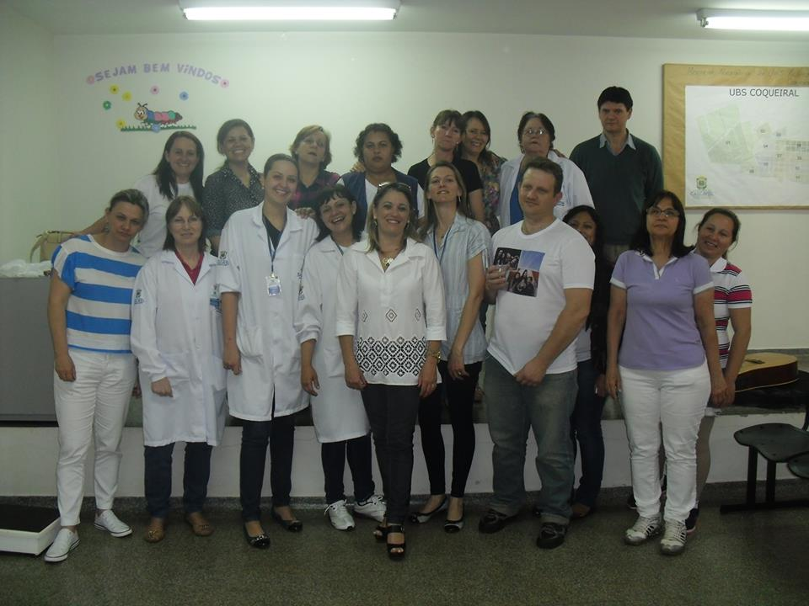
OBRIGADA!

